Slide 1


Módulo 3
Algoritmos avançados e resolução de problemas
de programação - Parte 2

Slide 2
Módulo 3
Aula 1 – Backtracking
Backtracking é uma técnica de programação de força bruta que resolve problemas recursivamente
O objetivo é construir uma solução de forma incremental, pedaço por pedaço, removendo as partes que não atendem aos requisitos do problema

Slide 3
Módulo 3
Aula 1 – Backtracking
Algoritmos de força bruta normalmente calculam todas as possibilidades, enquanto algoritmos de backtracking tentam otimizar este processo através da eliminação explicada anteriormente
Muito úteis para problemas de análise combinatória ou de enumeração, mas podem ter complexidade exponencial se não tiverem restrições suficientes

Slide 4
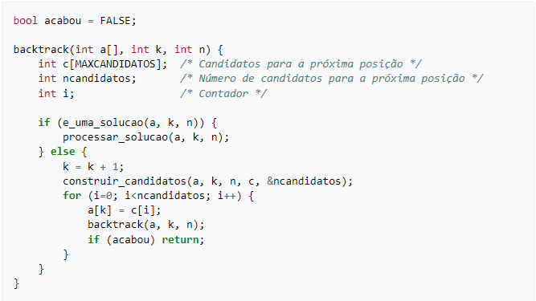
Módulo 3
Aula 1 – Backtracking

Slide 5
Módulo 3
Aula 2 – Algoritmos gulosos
Um algoritmo é considerado guloso (greedy) quando resolve um problema selecionando a melhor opção disponível no momento
Normalmente não se preocupa se o melhor resultado atual vai trazer o melhor resultado no geral

Slide 6
Módulo 3
Aula 2 – Algoritmos gulosos
Funciona sempre numa abordagem top down e nunca reverte (ou se arrepende de) uma decisão caso ela tenha sido tomada erroneamente
Costumam ser algoritmos fáceis de serem descritos e de excelente performance
Contudo, nem sempre produzem a solução ótima para um problema

Slide 7
Módulo 3
Aula 2 – Algoritmos gulosos
Para saber se um problema pode ser resolvido por um algoritmo guloso, duas propriedades podem ser observadas:
Se a solução ótima de um problema pode ser encontrada escolhendo-se a melhor solução em cada passo sem reconsiderar os passos tomados anteriormente
Se a solução ótima geral para o problema corresponde à solução ótima para seus subproblemas, tal como em programação dinâmica

Slide 8
Módulo 3
Aula 2 – Algoritmos gulosos
Exemplos clássicos de problemas que podem ser resolvidos com algoritmos gulosos:
Problema da mochila
Problema do troco
Problema do agendamento de trabalhos

